Slide 1
«Формирование взаимоотношений у детей
дошкольного возраста
в рамках игры»
Воспитатель : Круглова В.В.

Slide 2
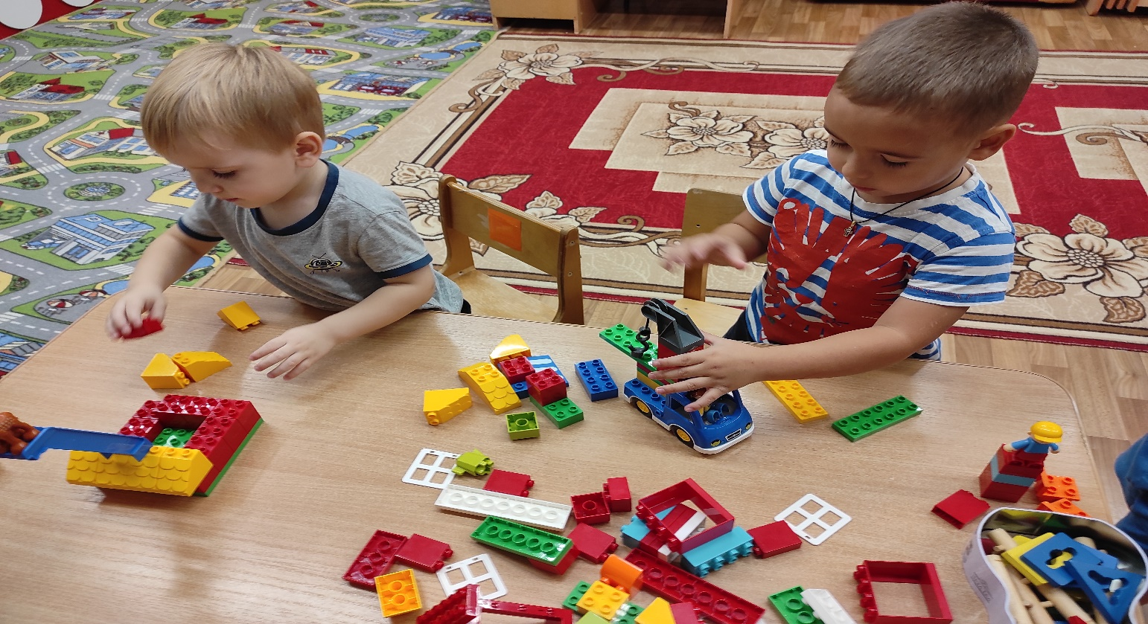
«Ребёнок играет не только с игрушками, он играет словами, ситуациями, событиями, он играет со всем миром, если маленький ребенок ничего не придумывает, если его творчество не изливается из него мощным ярким потоком, тогда надо бить тревогу и думать, что такое произошло с ребёнком,
здоров ли он»

Slide 3
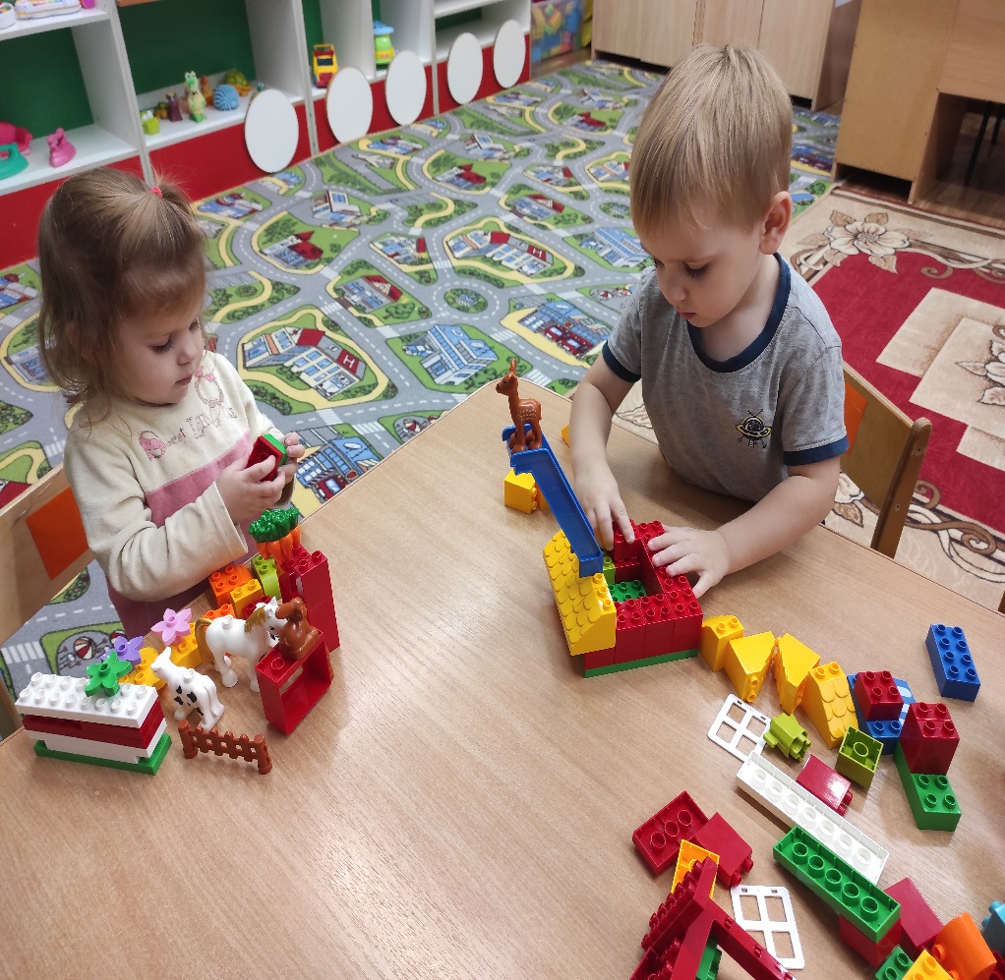
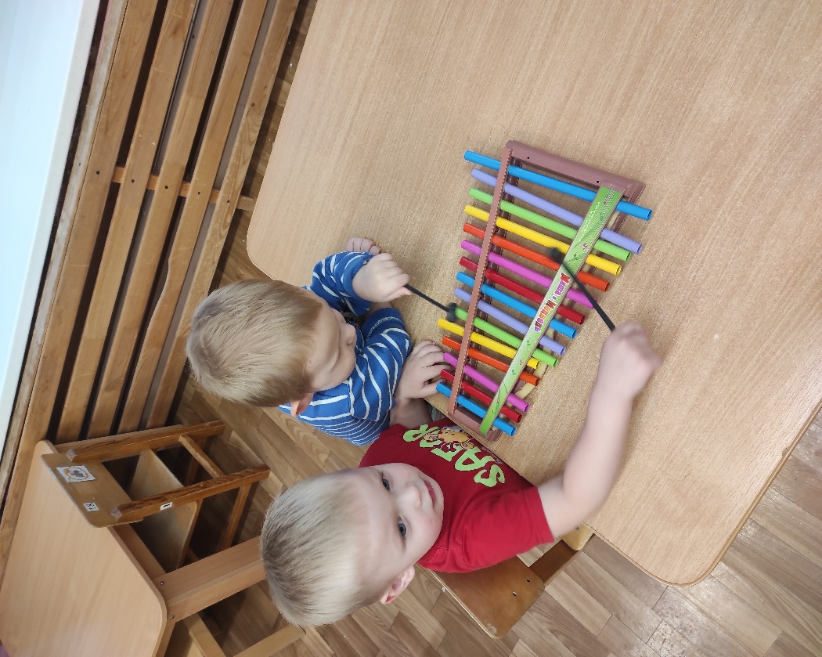
Формирование взаимоотношений у дошкольников является важной проблемой в педагогике. Ее актуальность возрастает в современных условиях в связи с особенностями социального окружения ребенка, в котором часто наблюдается дефицит воспитанности, доброжелательности, речевой культуры во взаимоотношениях людей.

Slide 4
ЗАДАЧА СОВРЕМЕННОГО ДОШКОЛЬНОГО ОБРАЗОВАТЕЛЬНОГО УЧРЕЖДЕНИЯ состоит в том, чтобы из его стен вышли воспитанники не только с определённым запасом знаний, умений и навыков, но и люди самостоятельные, обладающие определённым набором нравственных качеств, необходимых для дальнейшей жизни, усвоения общественных, этических норм поведения, ненасильственного взаимодействия со взрослыми и сверстниками.

Slide 5
Формирование взаимоотношений у дошкольников направлено на:
усвоение норм и ценностей, принятых в обществе, включая моральные и нравственные ценности
развитие общения и взаимодействия ребенка со взрослыми и сверстниками
формирование уважительного отношения и чувства принадлежности к своей семье и к сообществу взрослых
становление самостоятельности, целенаправленности и саморегуляции собственных действий
формирование позитивных установок к различным видам труда и творчества
развитие социального и эмоционального интеллекта, эмоциональной отзывчивости, сопереживания
формирование основ безопасного поведения в быту, социуме, природе
формирование готовности к совместной деятельности со сверстниками

Slide 6
Формирование взаимоотношений есть процесс, связанный с отработкой речевых навыков, умений, форм специально усвоенного поведения, который включает в себя следующие компоненты:
Диалоговые, коммуникативные навыки:
Социальные навыки:
вербальные (умение начать, поддержать, завершить диалог, беседу; умение выслушать другого, сформулировать и задать вопрос; участвовать в коллективном обсуждении темы)
невербальные (умение вести разговор, повернувшись лицом к собеседнику; умение использовать при разговоре жесты, мимику, регулировать громкость и тембр голоса).
умение выражать свои чувства и эмоции; умение взаимодействовать со взрослыми и сверстниками (как знакомыми, так и не знакомыми);
умение регулировать свое эмоциональное состояние в зависимости от ситуации.

Slide 7
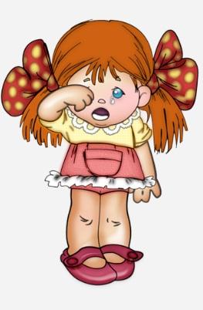
ТРУДНОСТИ В ОБЩЕНИИ ВЫЗВАНЫ:
недостаточным развитием у ребенка игровых умений и навыков;
неумением строить взаимоотношения со сверстниками (уступить игрушку или роль, помочь товарищу и т. п.);
отсутствием умения управлять своим поведением;
наличием отрицательных мотивов общения (преобладанием у ребенка эгоистических мотивов, стремления к абсолютному самоутверждению).

Slide 8
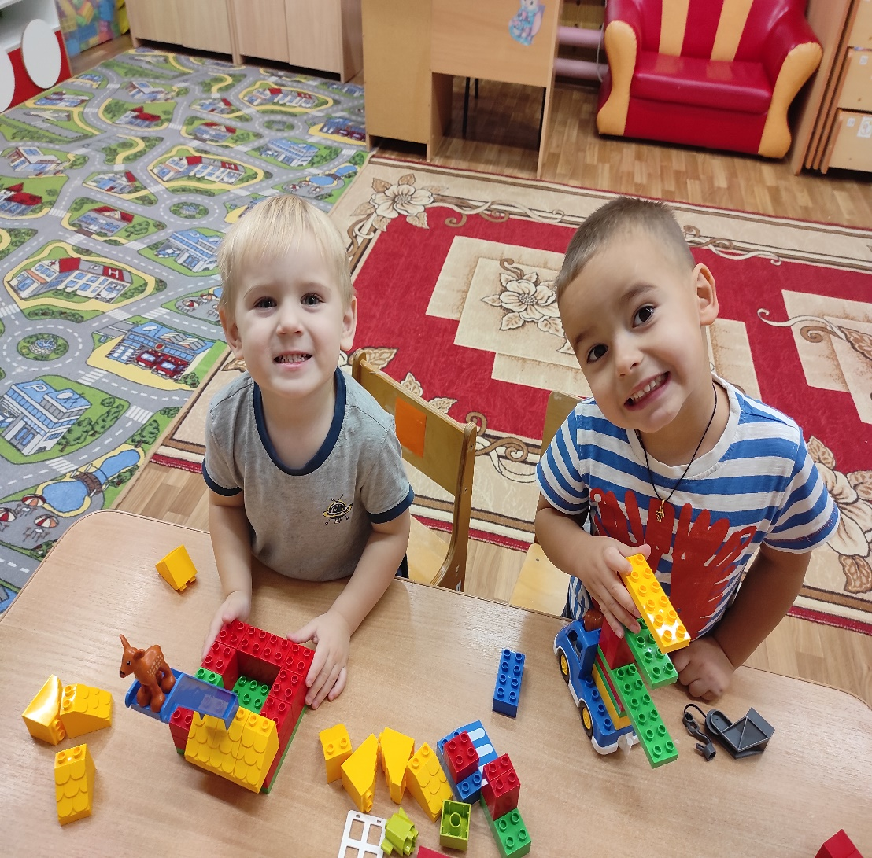
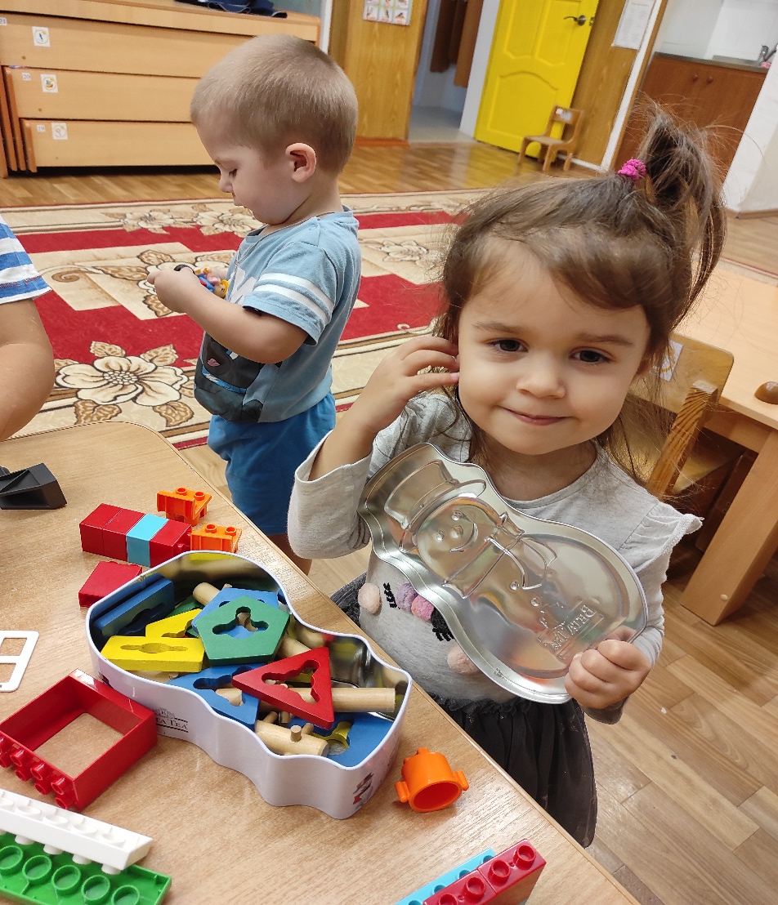
Если создать условия для игрового общения в детском саду и дома, то формирование взаимоотношений и совершенствование форм, видов и средств общения у детей пройдет быстрее и успешнее.

Slide 9
Роль воспитателя в процессе формирования взаимоотношений у дошкольников
посредством игр.
Познакомить с элементарными общепринятыми нормами и правилами поведения в социуме
Развивать у детей умение вступать в речевой контакт и активно
в
нём участвовать.
Учить детей сообщать, передавать
информацию
в процессе межличностного общения.
Развивать эмоционально-ценностное восприятие окружающего мира.

Slide 10
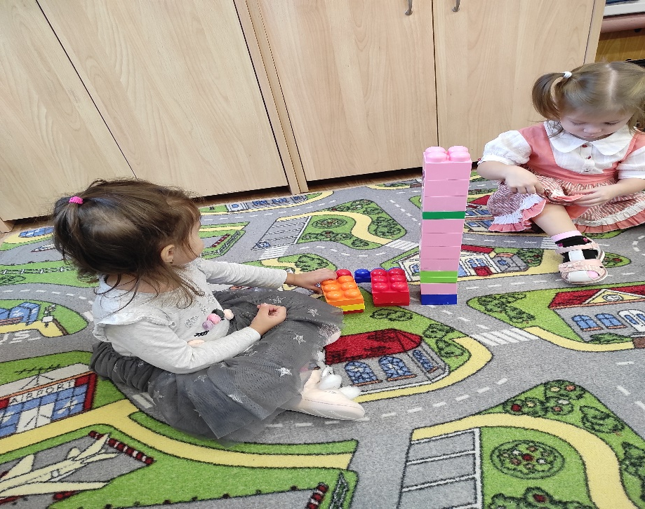
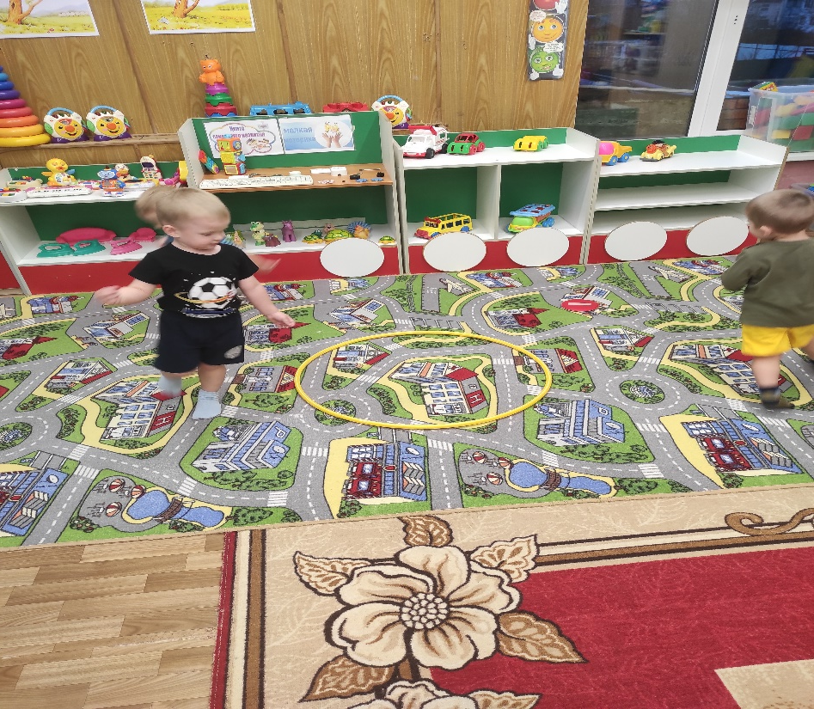
Социально-коммуникативное развитие дошкольников происходит через игру как ведущую детскую деятельность. Общение является важным элементом любой игры. Во время игры происходит социальное, эмоциональное и психическое становление ребенка.
Игра дает детям возможность воспроизвести взрослый мир и участвовать в воображаемой социальной жизни.
Дети учатся разрешать конфликты, выражать эмоции и адекватно взаимодействовать с окружающими.

Slide 11
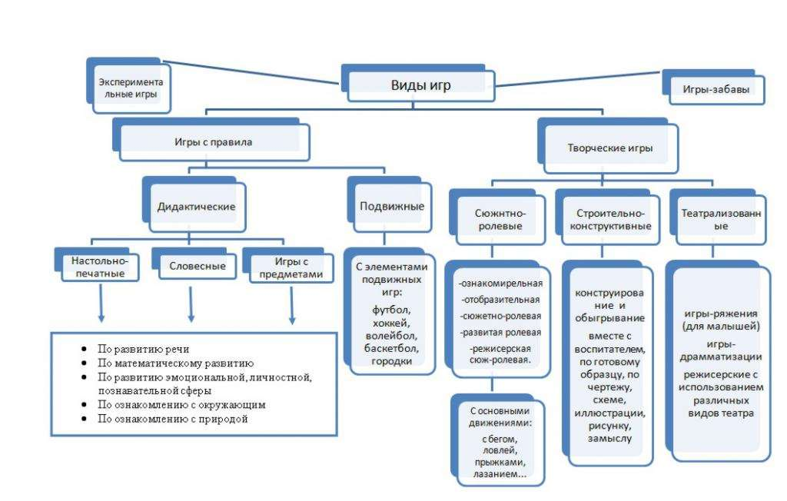
ми

Slide 12
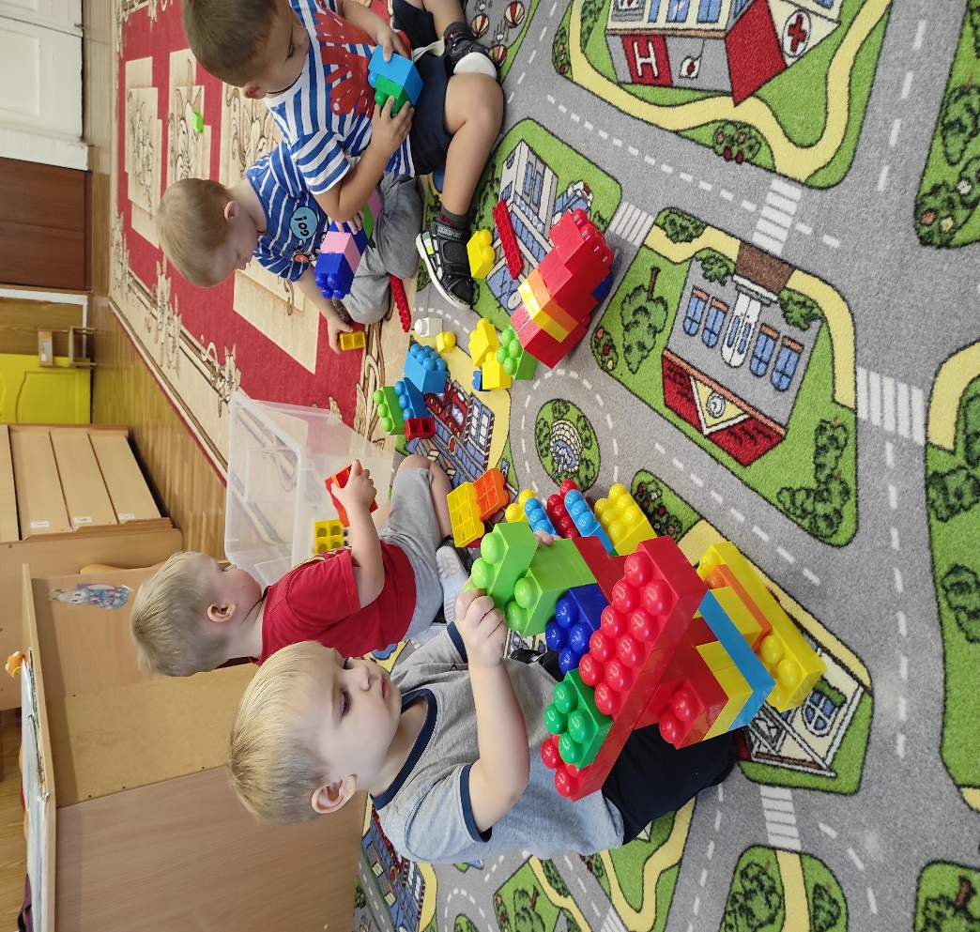
ОСНОВОПОЛАГАЮЩИЙ ВОПРОС
Как игра повлияет на формирование взаимоотношений у дошкольников?

Slide 13
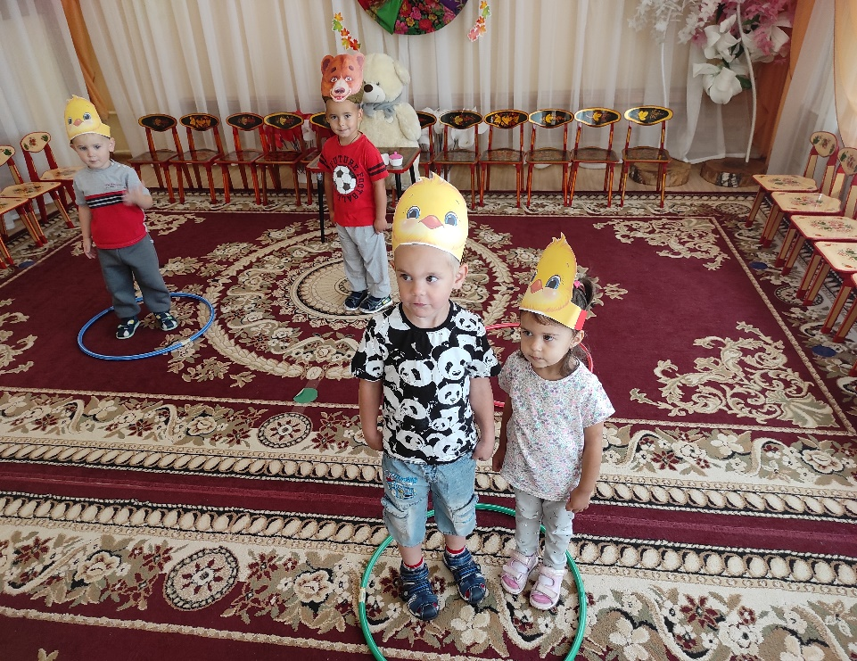
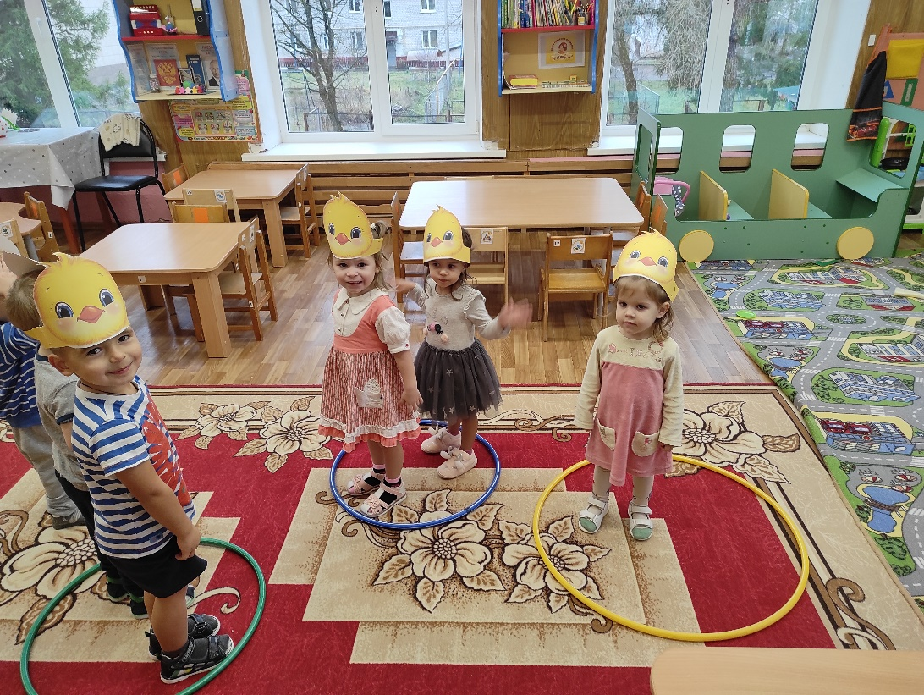
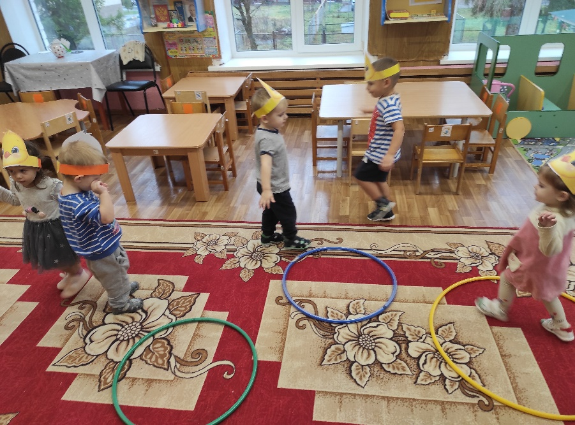
ПОДВИЖНЫЕ ИГРЫ.
Правила игры способствуют приучению детей к соблюдению очерёдности реплик, к внимательному выслушиванию друг друга. Подвижные игры, основанные на активных двигательных действиях детей, способствуют не только физическому воспитанию. В них происходит игровое перевоплощение в животных, подражание трудовым действиям людей.

Slide 14
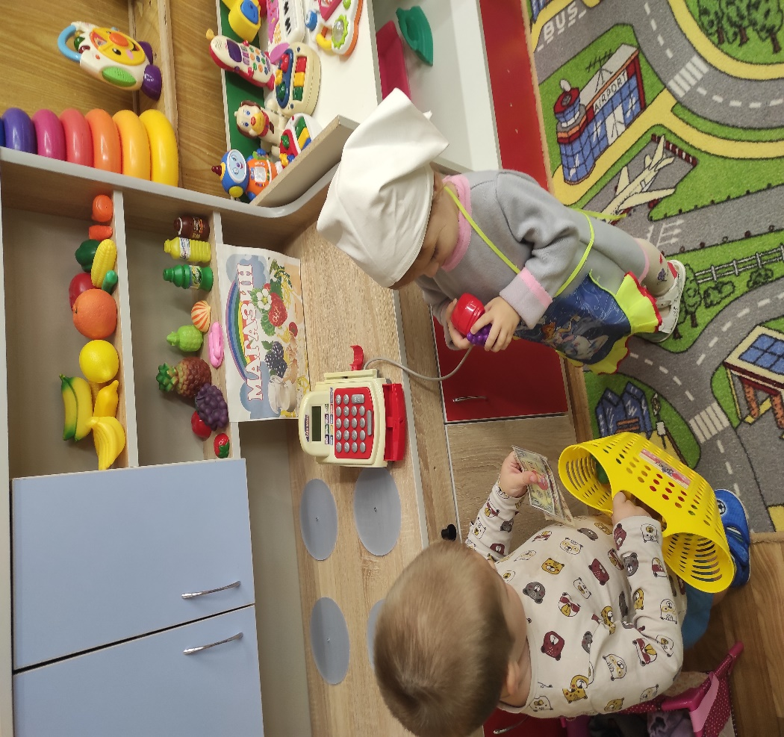
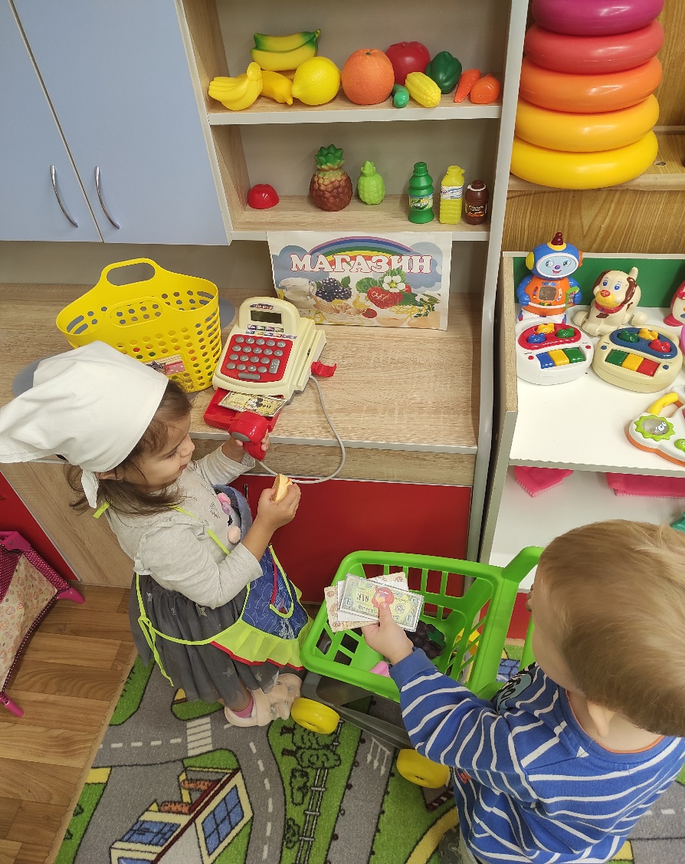
СЮЖЕТНО-РОЛЕВЫЕ ИГРЫ.
Способствуют формированию взаимоотношений детей, закреплению навыков межличностного общения, совершенствованию разговорной речи, социальному развитию посредством освоения новых ролей, закреплению знаний норм поведения.
Магазин

Slide 15
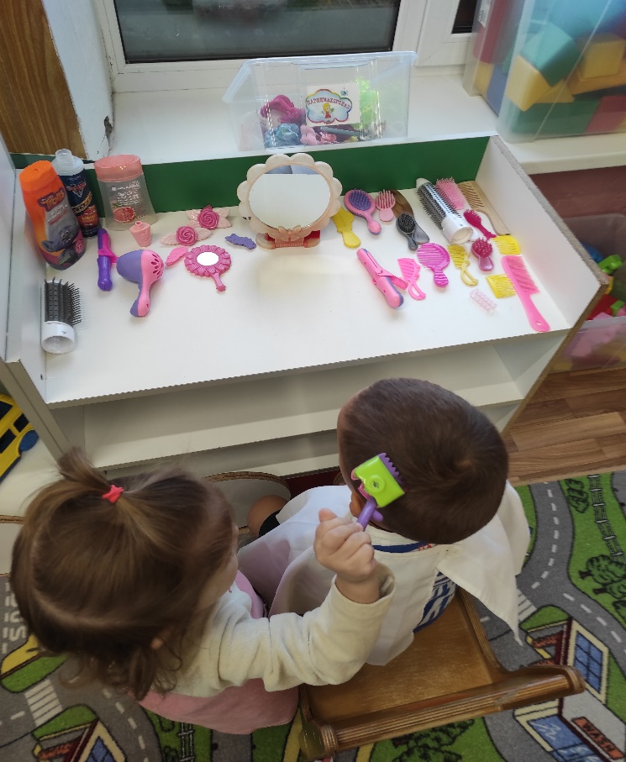
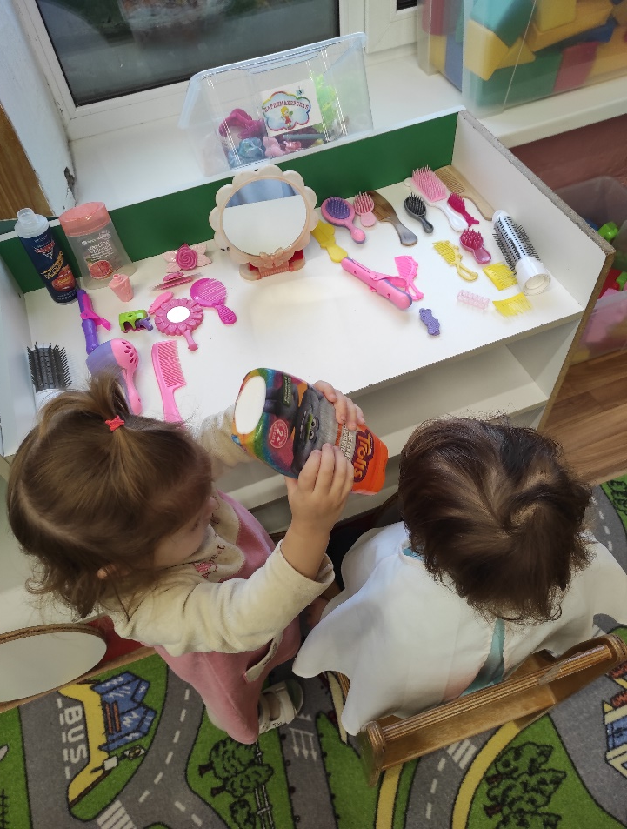
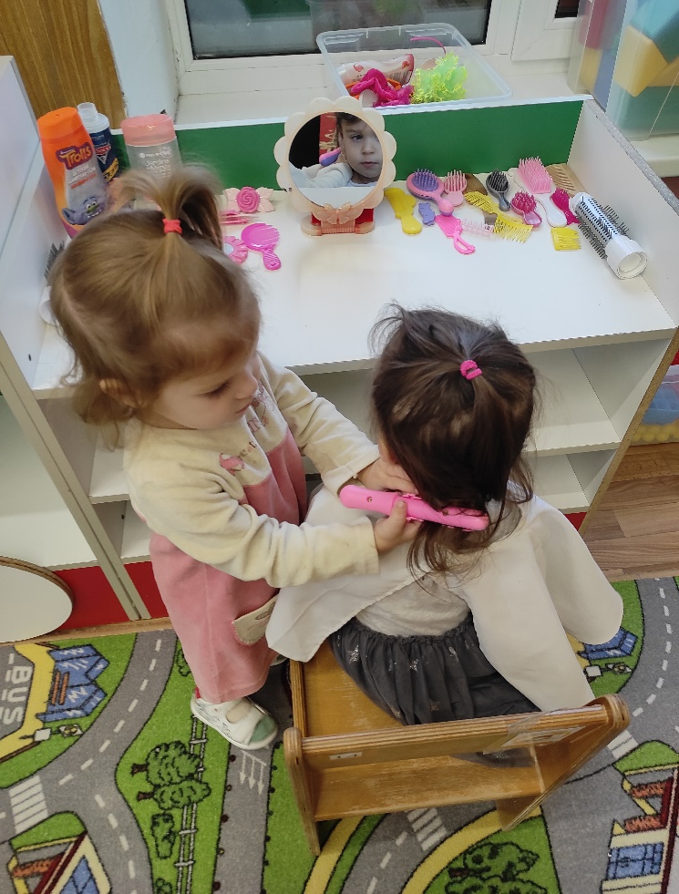
Салон красоты

Slide 16
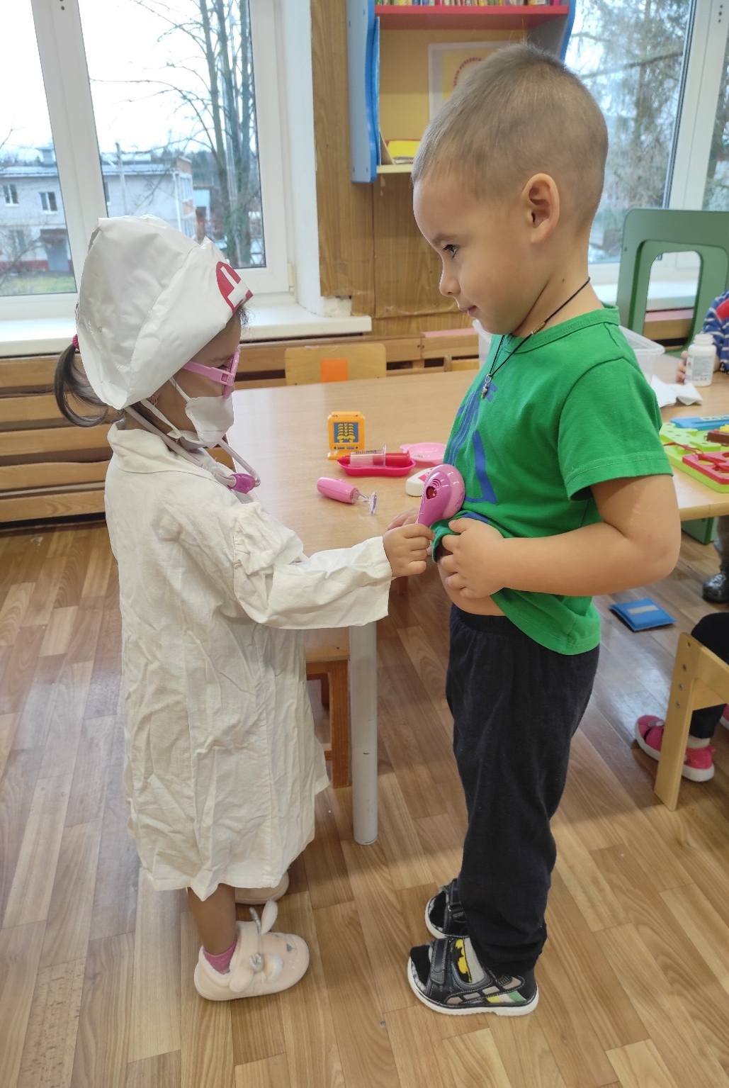
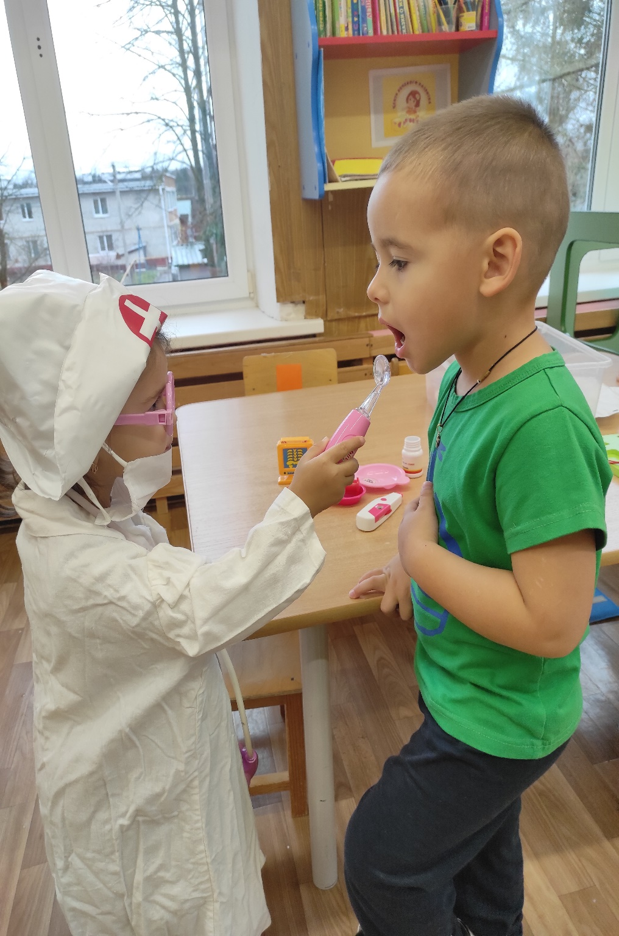
Больница

Slide 17
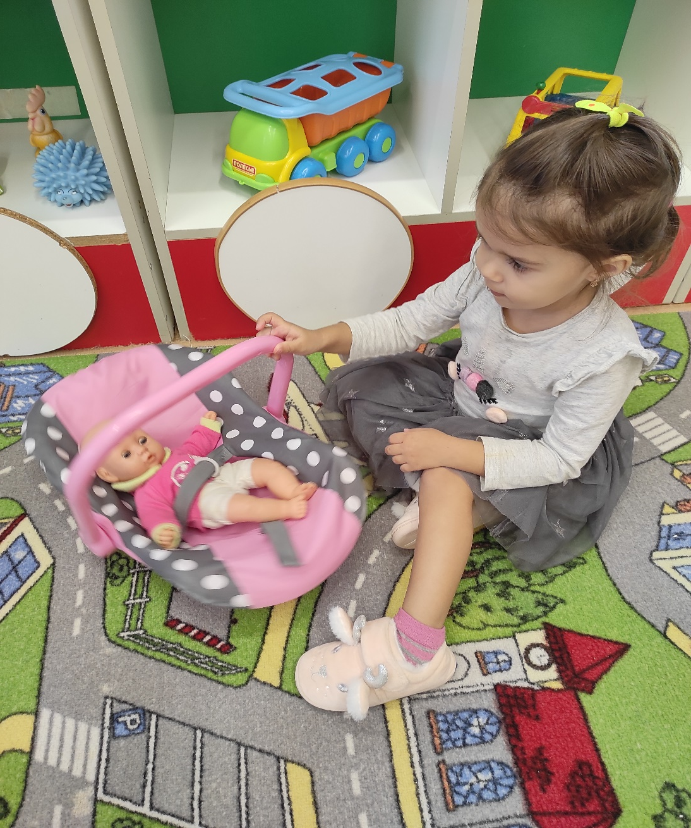
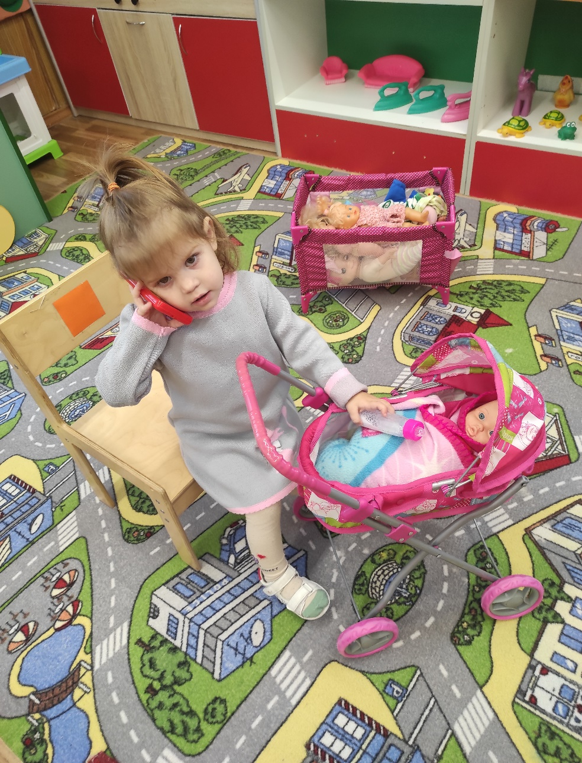
Дочки-матери
Такими играми ребенок показывает, что из взрослых отношений он считает главным, и какой стереотип поведения выбирается им за образец поведения и подражания.

Slide 18
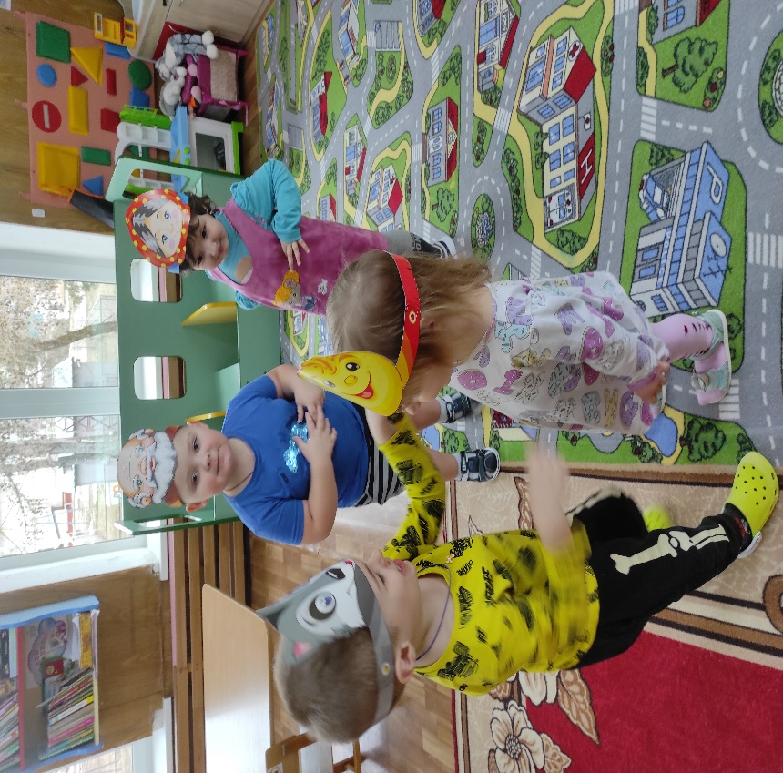
ИГРЫ ДРАМАТИЗАЦИИ.
Ролевые диалоги в игре-драматизации являются показателем не только развития диалога детей, но и показателем развития самой игры -драматизации. В таких играх ребёнок «озвучивает» роли нескольких персонажей один или с товарищами.

Slide 19
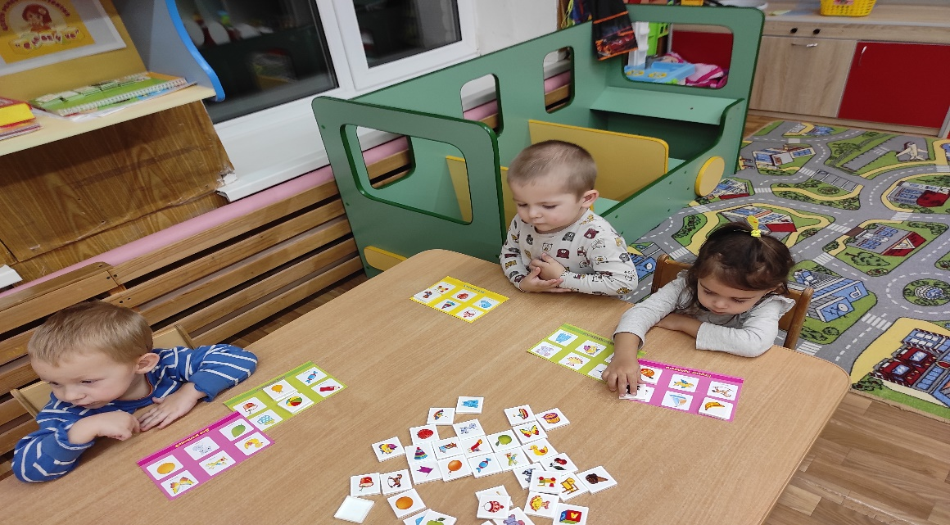
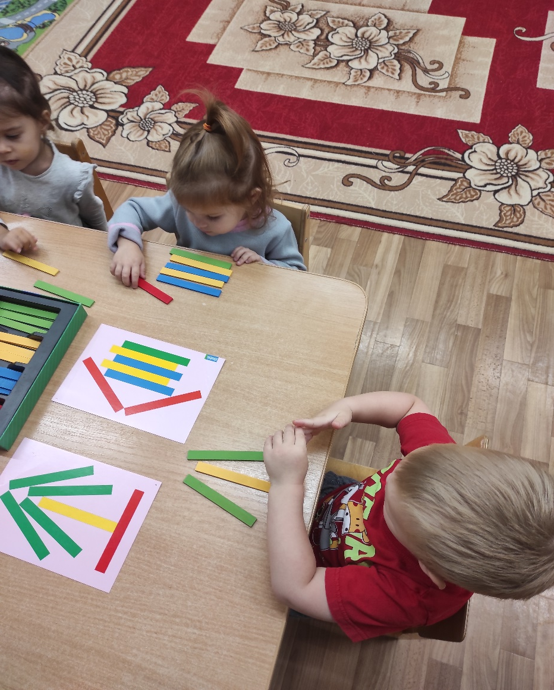
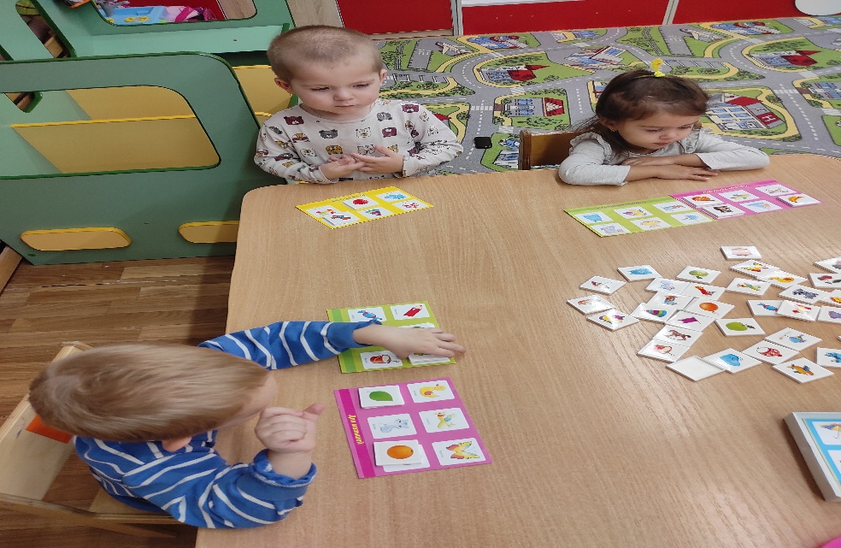
НАСТОЛЬНЫЕ ИГРЫ.
Для налаживания диалогического общения используют настольно-печатные, дидактические игры, такие как лото, домино, игры с правилами. Развивают логическое мышление, навыки работы в команде и уважение к сопернику, умение следовать правилам игры.

Slide 20
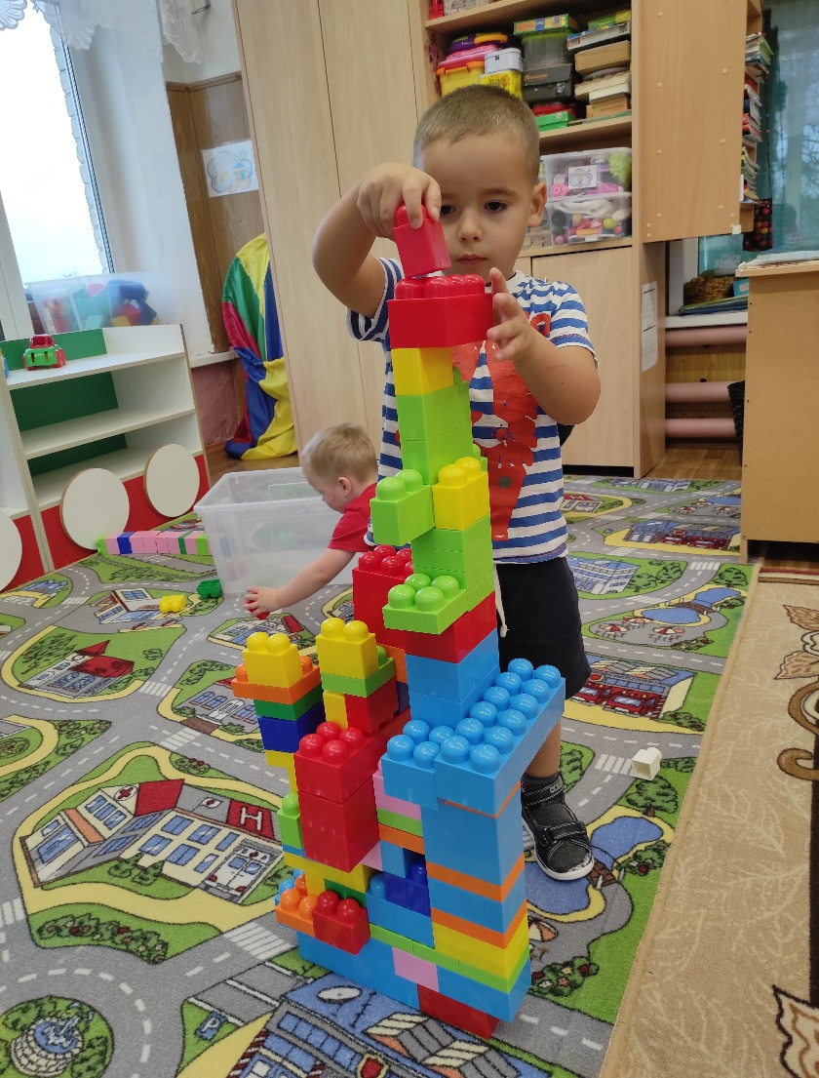
ВЫВОДЫ:
Таким образом, игра способствует формированию взаимоотношений у детей дошкольного возраста. Игра - основная форма образовательной деятельности в условиях реализации ФГОС ДО. Дошкольный ребёнок - человек играющий, поэтому в стандарте закреплено, что обучение входит в жизнь ребёнка через ворота детской игры.
При взаимодействии с партнёром ребёнок чувствует дистанцию, осваивает пространство общения и взаимодействия, демонстрирует характер эмоциональной близости и взаимной заинтересованности, что обеспечивает развитие путей его социального познания и позитивные взаимоотношения с партнёрами.

Slide 21
Список литературы
1. Федеральный закон об образовании в РФ (№273-Ф3) ;
2. Федеральный государственный образовательный стандарт дошкольного образования (приказ №1155 МИНОБРНАУКИ РФ от 17 октября 2013 г.).
3. Слепцова И. Ф. Основы личностно-ориентированного взаимодействия воспитателя с детьми дошкольного возраста: теория и практика // Дошкольное воспитание. – 2007 - № 3 – с. 74-80.
4. Тверитина Е. Н. Руководство играми детей в дошкольных учреждениях. – М. : Просвещение, 2006. – 112 с.
5. Играют взрослые и дети: из опыта работы дошкольных образовательных учреждений России / сост. Т. Н. Доронова. – М. : ЛИНКА-ПРЕСС, 2010. – 208 с.
6. Максаков А. И. Учите, играя: Игры и упражнения со звучащим словом. Пособие для воспитателя дет. сада. – М. : Просвещение, 2011. – 144 с.
7. Бондаренко А. К. Дидактические игры в детском саду: Кн. для воспитателя дет. сада. – М. : Просвещение, 2010. – 160 с.
8. Юзбекова Е. А. Ступеньки творчества (Место игры в интеллектуальном развитии дошкольника). – М. : ЛИНКА-ПРЕСС, 2011. – 128 с.

